Slide 1
Sprintreview 3
Lego Bauplanrecognition

Slide 2
Fortschritt
Design
Kameranutzung
Datenbank
Neuronales Netz

Slide 3
Design
Grobarchitektur
Domain Model

Slide 4
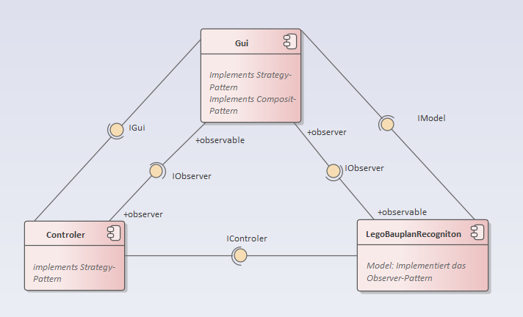
Grobarchitektur

Slide 5
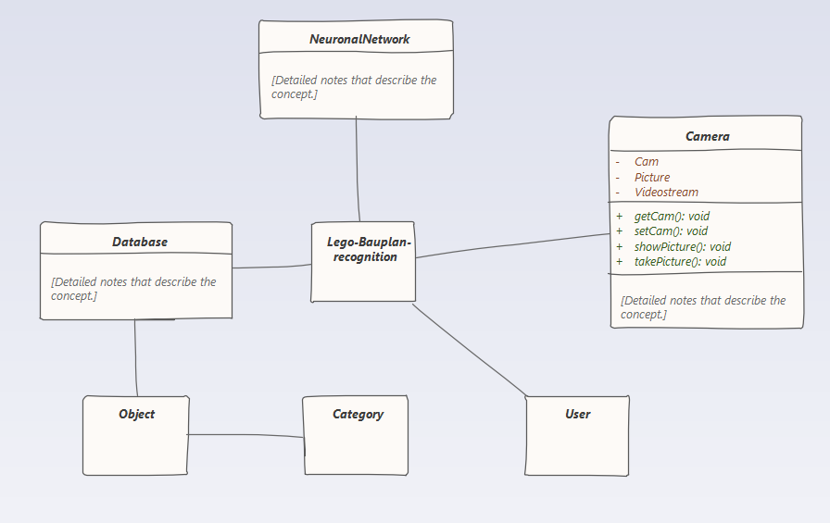
Domain Model v.1

Slide 6
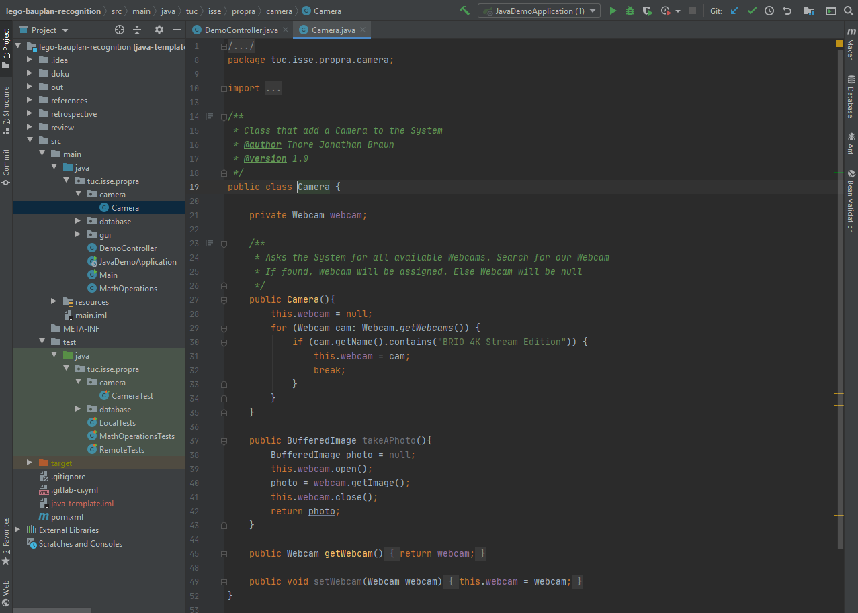
Kameranutzung

Slide 7
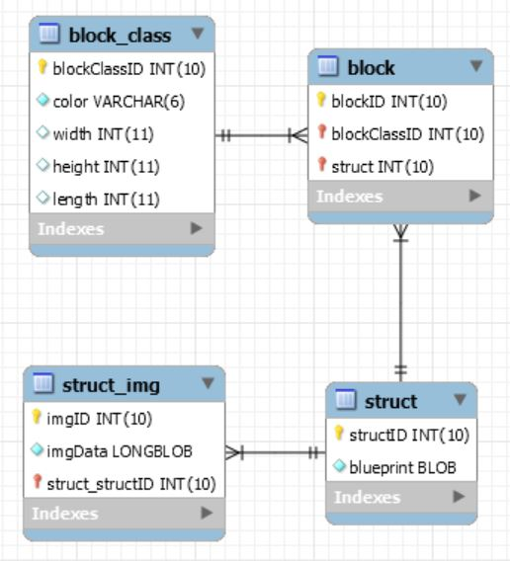
Datenbank

